Slide 2

Gestión de Ingresos

Slide 3



GESTIÓN DE INGRESOS

Slide 4



CONTEXTO
Para la Gestión de Ingresos Presupuestales

Slide 5
1
1
Presentar los principales conceptos del modulo de gestión de ingresos.
Presentar los principales conceptos del módulo de gestión de ingresos.
OBJETIVOS
2
Indicar los principales reportes de ejecución presupuestal de ingresos

Slide 6

NORMATIVIDAD
Decreto 1068 de 2015 compila 2674 de 2012
Articulo 5
Articulo 27
Obligatoriedad de utilización del sistema.
Obligaciones de las entidades y de los usuarios del SIIF
Articulo 6
Articulo 28
Alcance de la información registrada en el SIIF Nación.
Responsabilidades de las entidades y de los usuarios SIIF
Articulo 24
Articulo 32
Del registro de los ingresos en el SIIF
Solicitud de Información

Slide 7

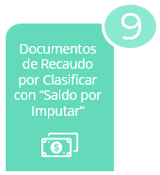

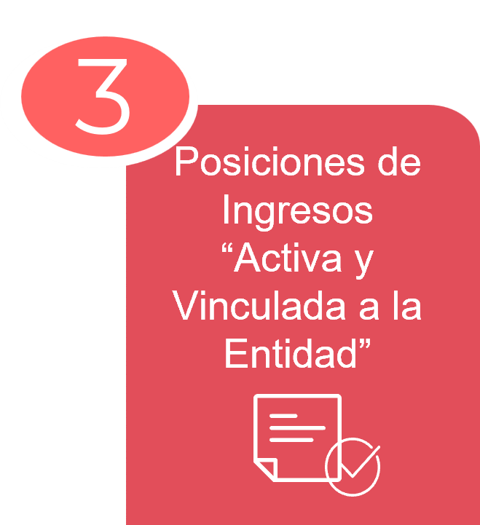
PRECONDICIONES
1
2
4
Dependencia(s) de Ingresos Presupuestales “Activas”
Dependencia de Afectación Contable
“Activa”
Terceros
“Creados y Activos” en el aplicativo
5
6
7
Cuentas Bancarias de Terceros
“Activas”
Relación Rubro de Ingresos con Fuente de Financiación
Parametrización CUN

Slide 8


CATALOGO DE INGRESOS PRESUPUESTALES
Nivel 1 | Nivel 2 | Nivel 3 | Nivel 4 | Numeral | Concepto | IDENTIFICACION | DESCRIPCION
1 |  |  |  |  |  | 1 | INGRESOS CORRIENTES DE LA NACIÓN
2 |  |  |  |  |  | 2 | RECURSOS DE CAPITAL DE LA NACIÓN
3 |  |  |  |  |  | 3 | RECURSOS PROPIOS DE ESTABLECIMIENTOS PÚBLICOS
5 |  |  |  |  |  | 5 | CONTRIBUCIONES PARAFISCALES DE LA NACIÓN
6 |  |  |  |  |  | 6 | FONDOS ESPECIALES DE LA NACIÓN
Ruta: www.minhacienda.gov.co / SIIF Nación / Ciclo de Negocios / Gestión de Ingresos

Slide 9
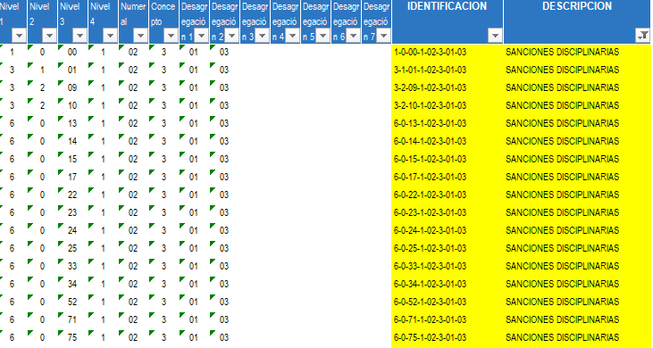
CATALOGO DE INGRESOS PRESUPUESTALES

Slide 10



TABLAS DE EVENTOS CONTABLES
TCON10
TCON11
Causación
Recaudo de Ingresos (Bancos, Títulos y Compensación)
Causación Recaudo Anticipado
Acreedor Ingresos Presupuestales
Recaudo Anticipado

Slide 11




DOCUMENTOS DE RECAUDO POR CLASIFICAR
Gestión:
ING
Imputar un Ingreso Presupuestal
Corresponde a la entrada de recursos al banco (DTN o Entidad), por títulos y/o deducciones.
EPG
Aplicar un Reintegro Presupuestal de Gasto
Reportes y Consultas:
CUN
Detalle Documentos de Recaudo por Clasificar
Realizar una Devolución No Presupuestal
Informe de Saldos por Imputar
Consulta de Recaudos por Clasificar

Slide 12
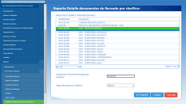
DOCUMENTOS DE RECAUDO POR CLASIFICAR
Gestión:
ING
Imputar un Ingreso Presupuestal
Corresponde a la entrada de recursos al banco (DTN o Entidad), por títulos y/o deducciones.
EPG
Aplicar un Reintegro Presupuestal de Gasto
Reportes y Consultas:
CUN
Detalle Documentos de Recaudo por Clasificar
Realizar una Devolución No Presupuestal
Muestra el historial de afectaciones de un Documento de Recaudo por Clasificar creado a partir de la vigencia 2015, especificando las transacciones, fechas y entidades que han utilizado dicho documento.

Slide 13
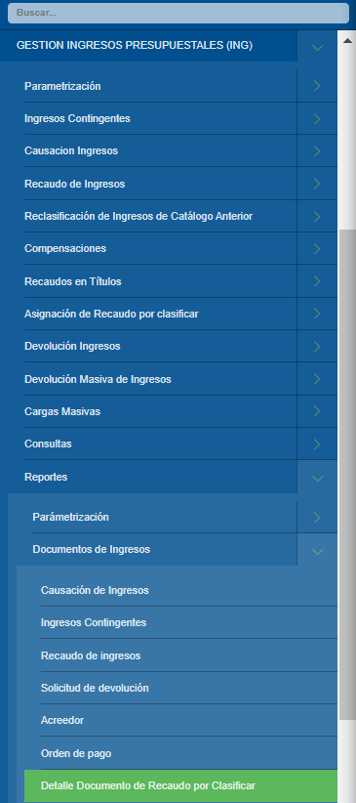
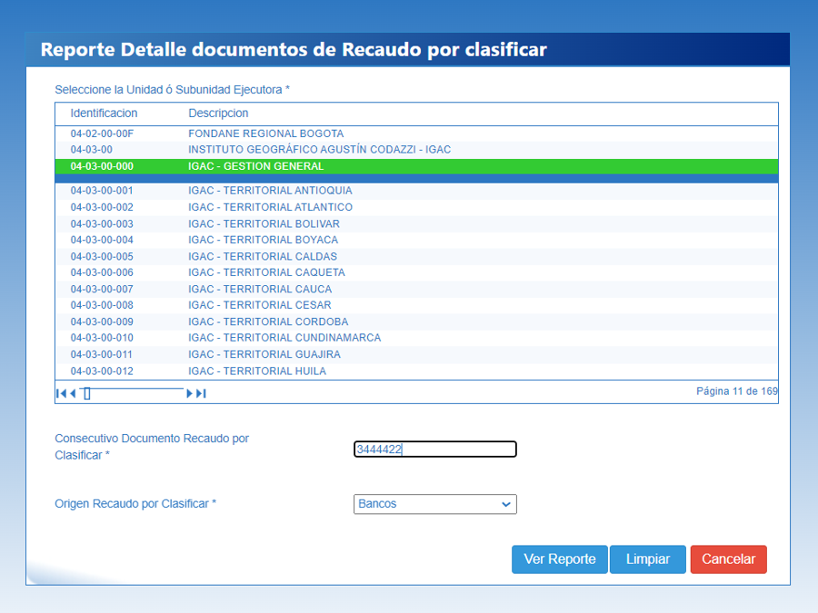

Slide 14
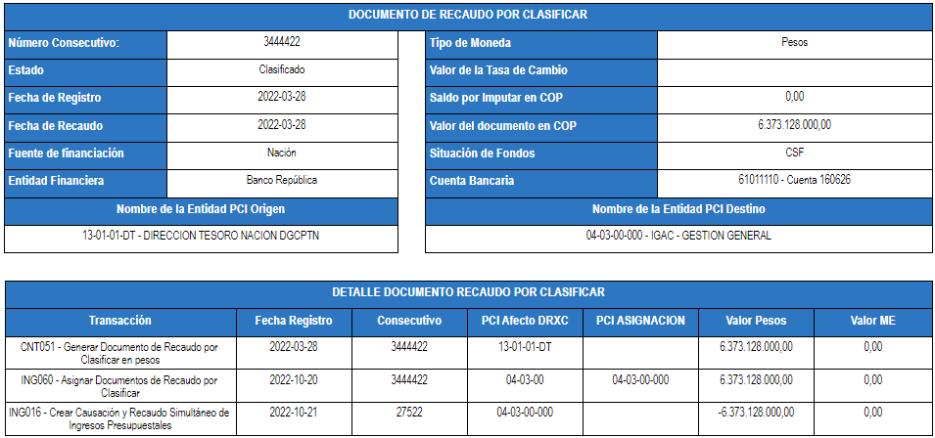
DETALLE DOCUMENTOS DE RECAUDO POR CLASIFICAR

Slide 15
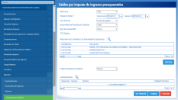
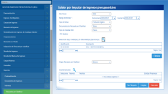
DOCUMENTOS DE RECAUDO POR CLASIFICAR
Gestión:
ING
Imputar un Ingreso Presupuestal
Corresponde a la entrada de recursos al banco (DTN o Entidad), por títulos y/o deducciones.
EPG
Aplicar un Reintegro Presupuestal de Gasto
Reportes y Consultas:
CUN
Informe de Saldos por Imputar
Realizar una Devolución No Presupuestal
Presenta información correspondiente a los documentos de recaudo por clasificar de los cuales es responsable una Unidad o Subunidad Ejecutora

Slide 16
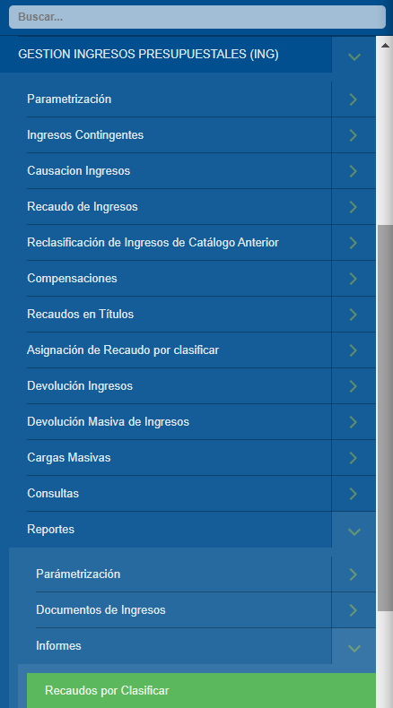
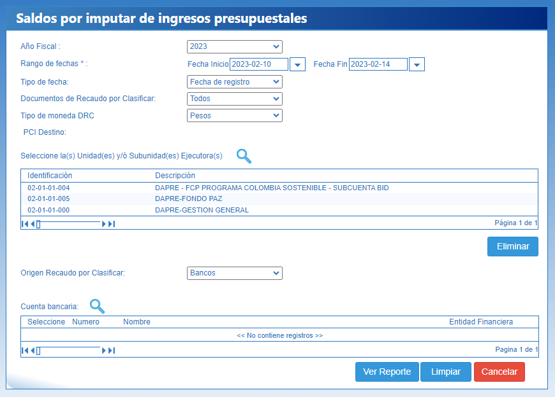

Slide 17
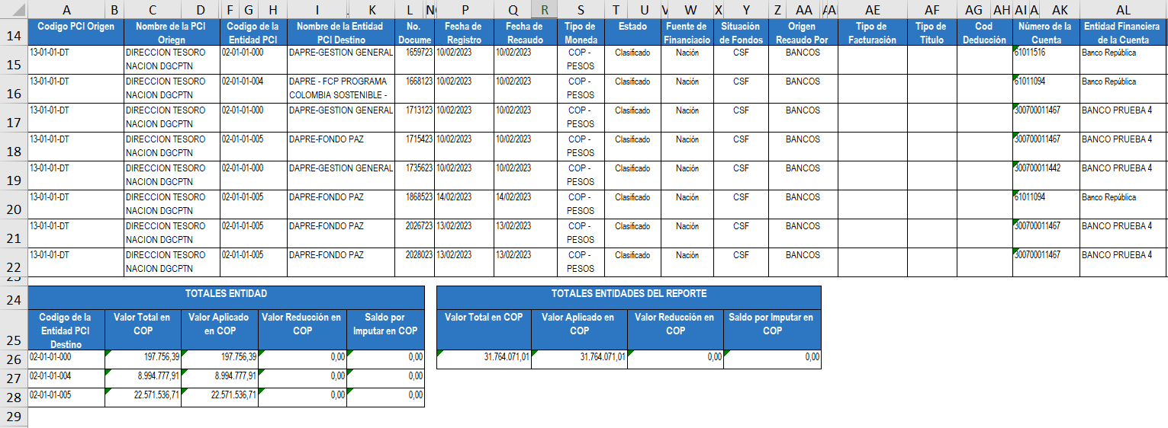
INFORME DE SALDOS POR IMPUTAR

Slide 18
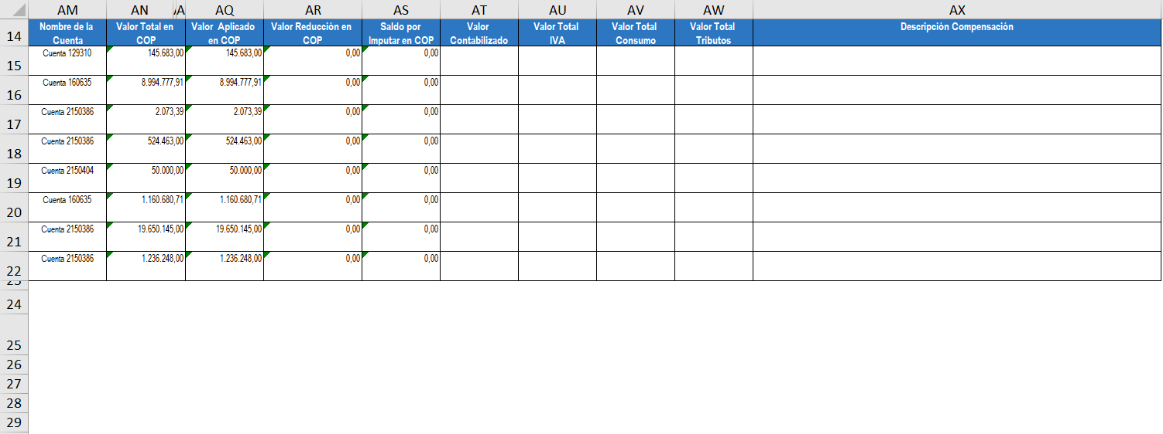
INFORME DE SALDOS POR IMPUTAR

Slide 19
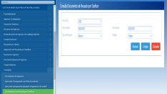
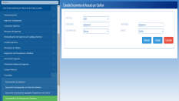
DOCUMENTOS DE RECAUDO POR CLASIFICAR
Gestión:
ING
Imputar un Ingreso Presupuestal
Corresponde a la entrada de recursos al banco (DTN o Entidad), por títulos y/o deducciones.
EPG
Aplicar un Reintegro Presupuestal de Gasto
Reportes y Consultas:
CUN
Consulta de Recaudos por Clasificar
Realizar una Devolución No Presupuestal
Presenta el listado de documentos de recaudo por clasificar por vigencia presupuestal, de acuerdo con los diferentes tipos de documentos y sí la entidad que lo genera es origen o destino del mismo

Slide 20
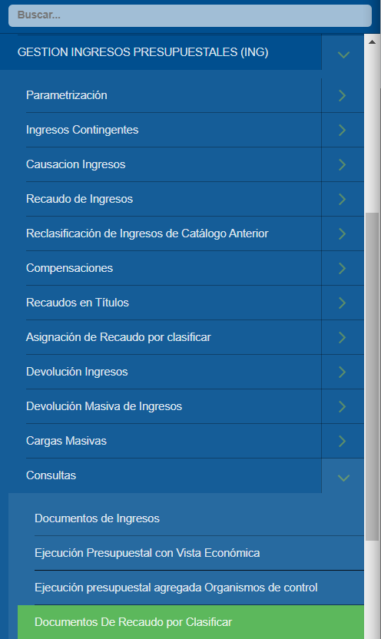
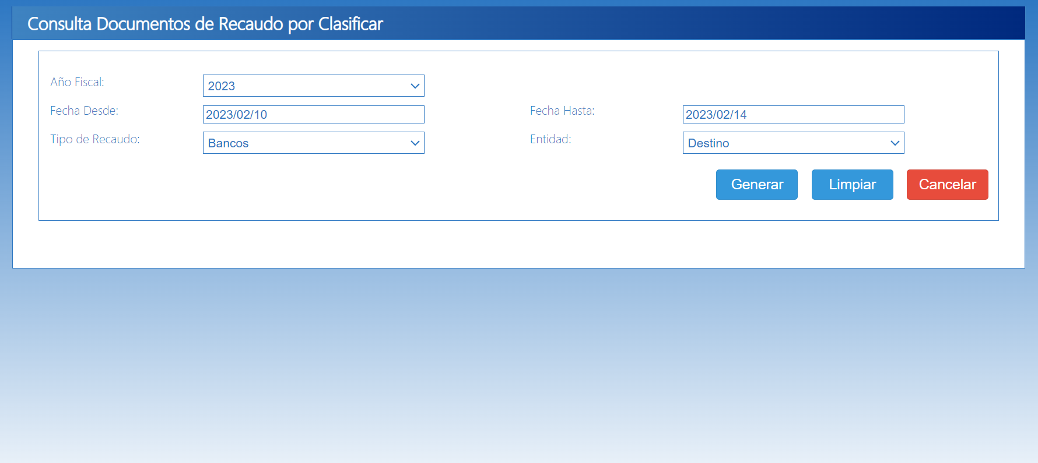

Slide 21
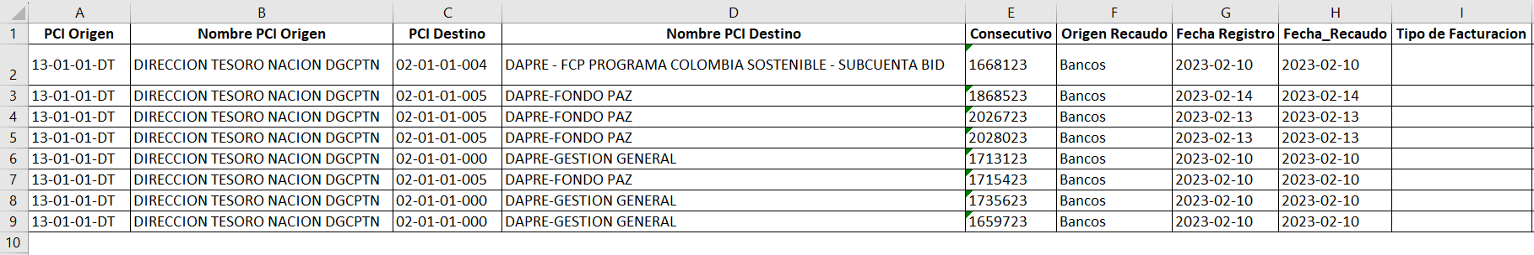
CONSULTA RECAUDOS POR CLASIFICAR

Slide 22
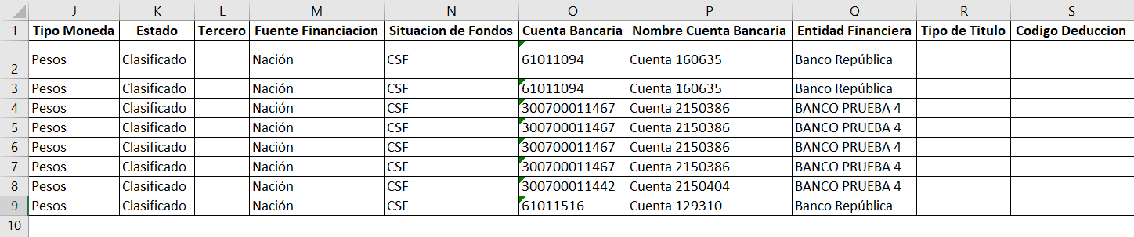
CONSULTA RECAUDOS POR CLASIFICAR

Slide 23
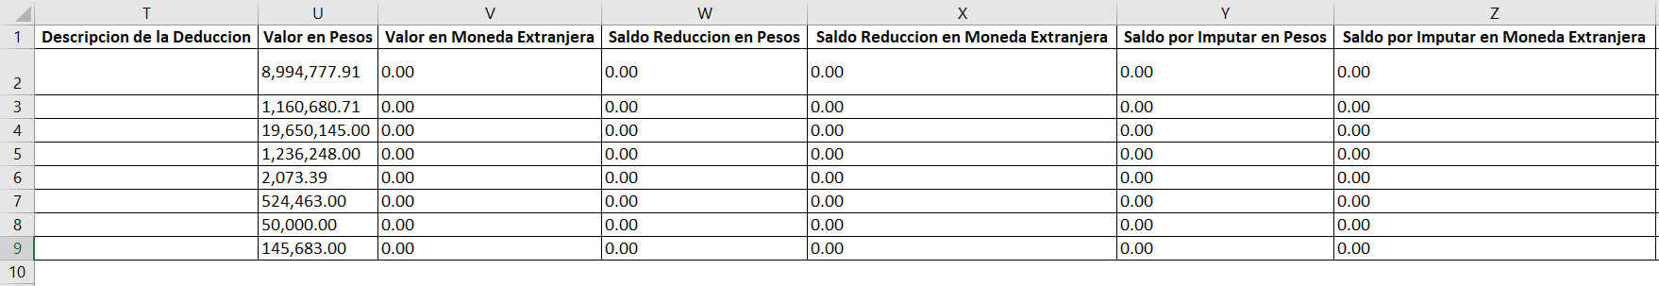
CONSULTA RECAUDOS POR CLASIFICAR

Slide 24
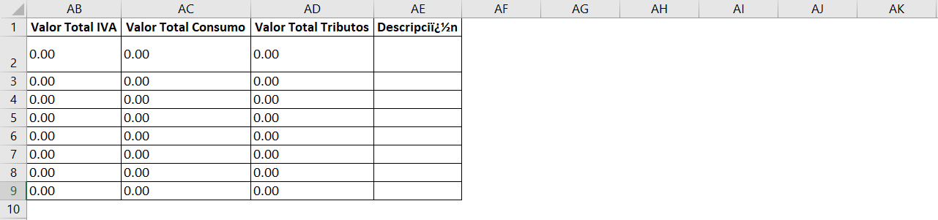
CONSULTA RECAUDOS POR CLASIFICAR

Slide 25





Causación de Ingresos
GESTIÓN DE INGRESOS
Recaudo de Ingresos
Ingresos Contingentes
Clasificación de Recaudos de Vigencia Anterior
Compensación
Devolución de Ingresos
Reportes

Slide 26


GESTIÓN DE INGRESOS
Causación de Ingresos
Recaudo de Ingresos
Reconocimiento de un derecho a favor de la entidad (CxC)
Ingresos Contingentes
Clasificación de Recaudos de Vigencia Anterior
Afectación Presupuestal
Compensación
Afectación Contable
Devolución de Ingresos
Reportes

Slide 27




GESTIÓN DE INGRESOS
Causación de Ingresos
Recaudo Básico
Aplicación de Recaudos por Clasificar a Cuentas por Cobrar (Causaciones)
Recaudo de Ingresos
Causación y Recaudo Simultaneo
Ingresos Contingentes
Reconocimiento de un ingreso al momento del recaudo
Clasificación de Recaudos de Vigencia Anterior
Recaudo Anticipado
Compensación
Aplicación de un recaudo por clasificar a un ingreso presupuestal
Efecto Contable: Pasivo
Devolución de Ingresos
Con la Causación del Recaudo Anticipado se hace un reconocimiento del derecho
Reportes
Efecto Contable: Ingreso

Slide 28

GESTIÓN DE INGRESOS
Causación de Ingresos
Acto Administrativo
Efecto Contable
Cancelación Cuenta de Orden y reconocimiento de un ingreso
Recaudo de Ingresos
Registrar hechos económicos que representan procesos administrativos que aún no están en firme, pero que se pueden convertir en un ingreso para la entidad
Ingresos Contingentes
Una vez surta el proceso y quede en firme el valor del proceso administrativo, se registrará como un ingreso
Clasificación de Recaudos de Vigencia Anterior
Compensación
Efecto Contable
Cuentas de orden
Devolución de Ingresos
Causación Acto Administrativo
Reportes

Slide 29
GESTIÓN DE INGRESOS
Causación de Ingresos
Reconocimiento de un ingreso contable a partir de DRXC de una vigencia fiscal anterior y con “Saldo por Imputar”
Recaudo de Ingresos
Puede aplicarse
Ingresos Contingentes
Clasificación de Recaudos de Vigencia Anterior
Imputación Simultanea
Causación Previa
Compensación
Devolución de Ingresos
Efecto Contable:
Conforme a lo definido en la TCON10 / TCON11
Sin efecto presupuestal
Reportes

Slide 30
GESTIÓN DE INGRESOS
Causación de Ingresos
Compensación Deducciones
Efecto Contable: Cancelación pasivo y cuenta por cobrar
Recaudo de Ingresos
A partir de una deducción de EPG con beneficiario una entidad se genera DRXC para el registro de un ingreso
Ingresos Contingentes
Clasificación de Recaudos de Vigencia Anterior
Genera un recaudo de ingresos cancelando una cuenta por cobrar contra un acreedor vario
Compensación
Efecto Contable: Disminuye pasivo de la deducción
Devolución de Ingresos
Compensación Interna
Reportes

Slide 31

GESTIÓN DE INGRESOS
Causación de Ingresos
Solicitud de Devolución
Recaudo de Ingresos
Documento administrative que refleja el requerimiento de un tercero
Acreedor de Ingresos
Ingresos Contingentes
Sin Efecto Contable
Generación de cuenta por pagar y disminución del documento de recaudo
Clasificación de Recaudos de Vigencia Anterior
Orden de Pago de Ingresos
Compensación
Instrucción de giro a favor de un tercero, disminución del acreedor
Efecto Contable: Pasivo
Devolución de Ingresos
Sin Efecto Contable
Reintegro EPG
Reportes

Slide 32
REINTEGRO PRESUPUESTAL DE GASTO
Operación mediante la cual se aplica un valor consignado por un tercero, a una orden de pago presupuestal para liberar recursos. (misma vigencia presupuestal)
Si la fecha de la consignación(DRXC) corresponde a una vigencia presupuestal posterior a la de la Orden de Pago se debe aplicar como INGRESO utilizando los rubros desagregados de los siguientes conceptos:
2-0-00-2-13-1 Reintegros
3-1-01-2-13-1 Reintegros

Slide 33
GESTIÓN DE INGRESOS
Causación de Ingresos
Recaudo de Ingresos
Informe de Ejecución Presupuestal por Subunidad
Informe de Ejecución Presupuestal Agregada
Gestión de Ingresos
Ingresos Contingentes
Clasificación de Recaudos de Vigencia Anterior
Compensación
Reporte Documentos de Ingresos
Ingresos Sin Efecto Presupuestal
Consulta de Documentos
Devolución de Ingresos
Reportes

Slide 34

GESTIÓN DE INGRESOS
Causación de Ingresos
Presenta la información agregada de los aforos. Recaudos y devoluciones efectuadas durante la vigencia, por unidad ejecutora y rubro presupuestal
Recaudo de Ingresos
Ingresos Contingentes
Importante
Las anulaciones se reflejan en el mes que se realizan
Las devoluciones se reflejan con el estado “Pagada” de la Orden de pago
No presenta los recaudos reclasificados
No es en línea
Clasificación de Recaudos de Vigencia Anterior
Compensación
Devolución de Ingresos
Reportes

Slide 35
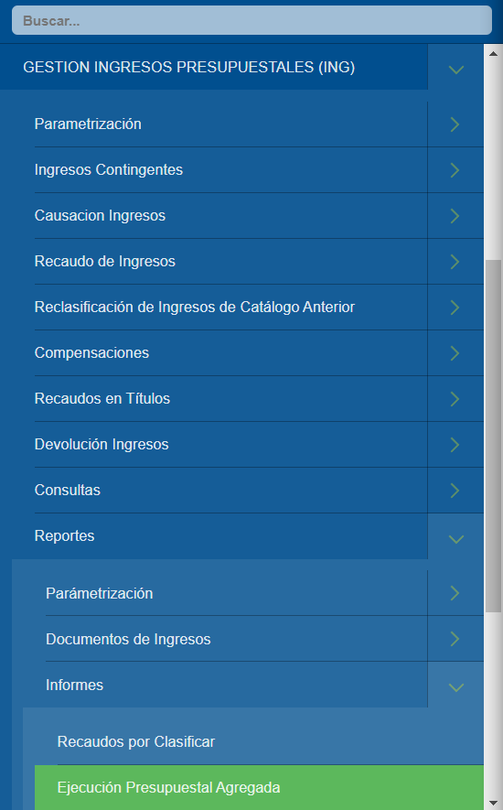
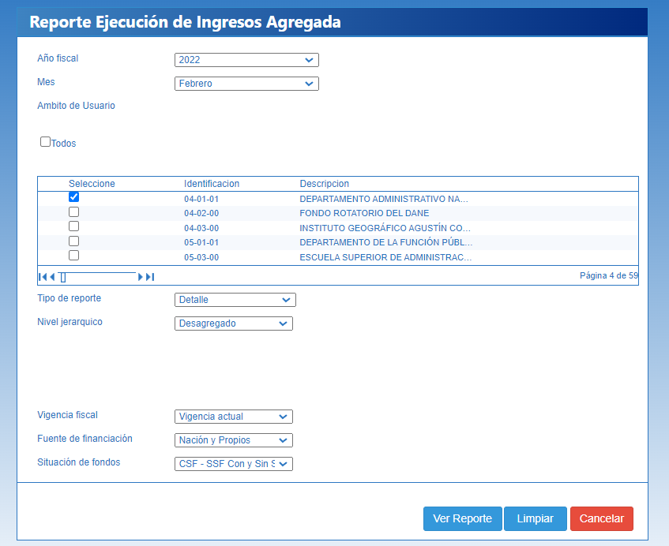

Slide 36
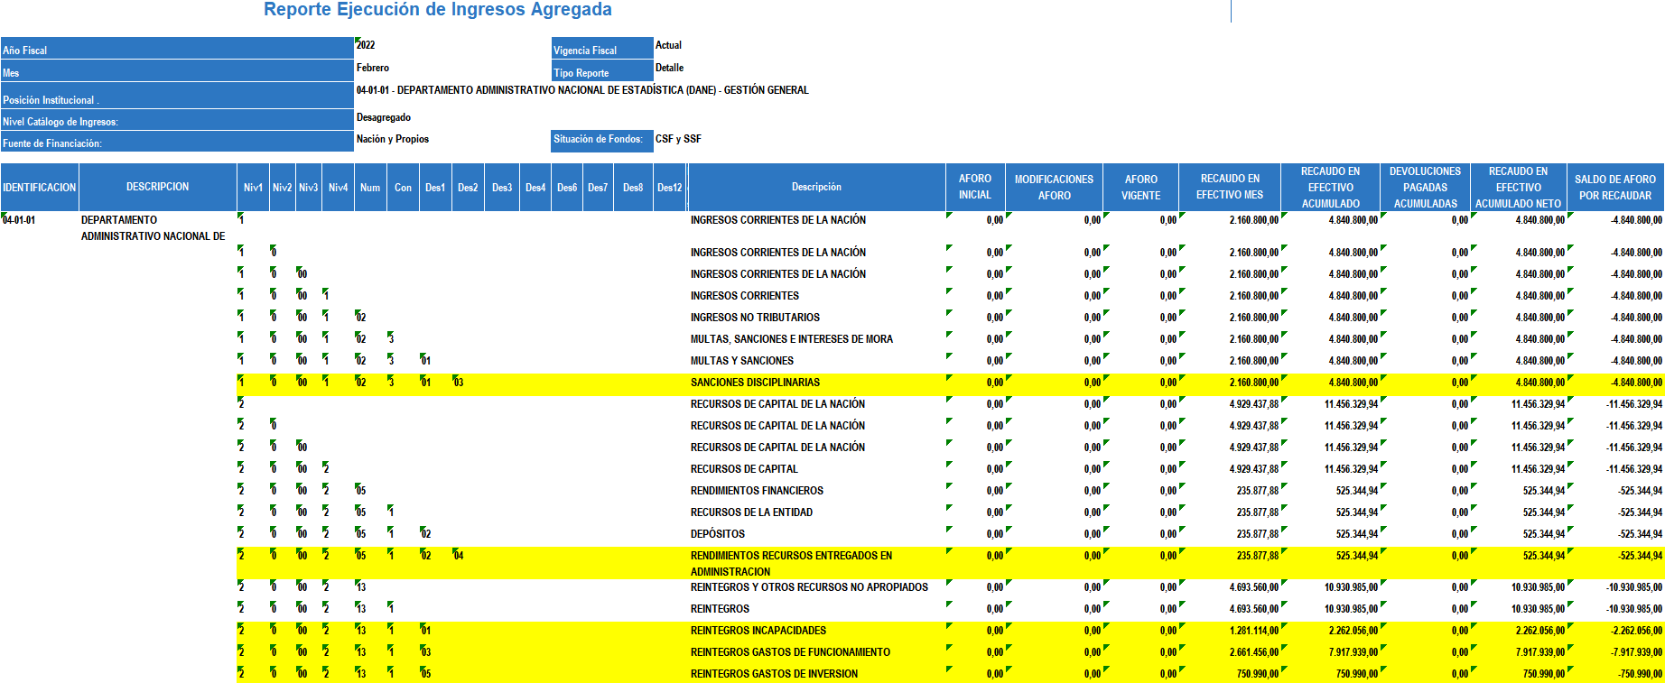
EJECUCIÓN PRESUPUESTAL AGREGADA

Slide 37
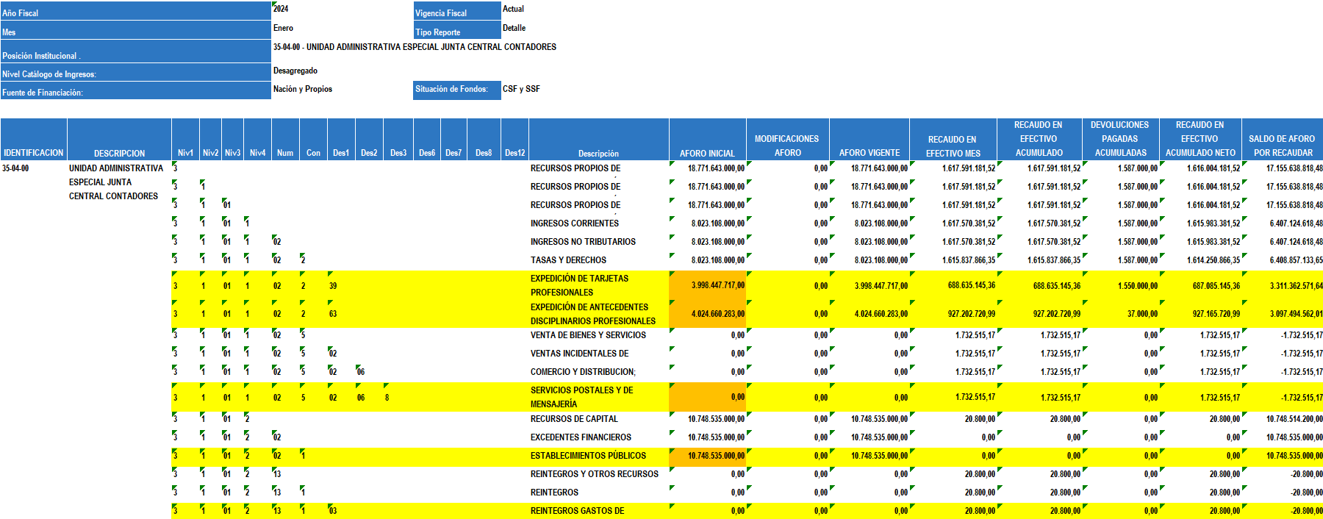
EJECUCIÓN PRESUPUESTAL AGREGADA

Slide 38

GESTIÓN DE INGRESOS
Causación de Ingresos
Recaudo de Ingresos
Presenta la información de aforos, recaudos (efectivo) y devoluciones por unidad o subunidad ejecutora y rubro presupuestal de ingresos.
Ingresos Contingentes
Clasificación de Recaudos de Vigencia Anterior
Importante
El rango de fechas no debe ser superior a 3 meses
Compensación
Devolución de Ingresos
Reportes

Slide 39
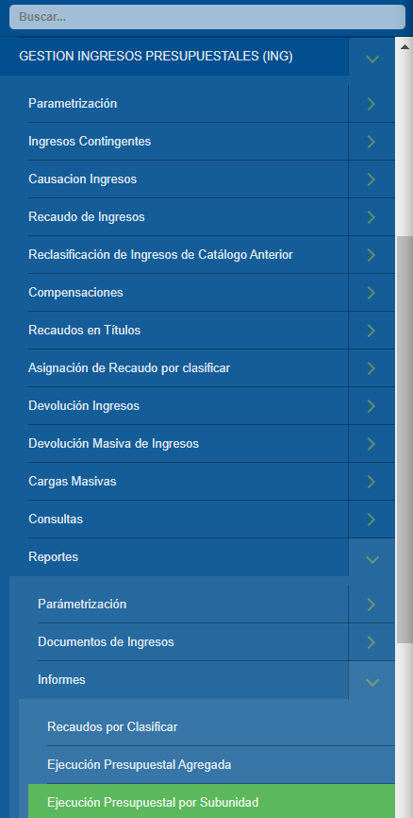
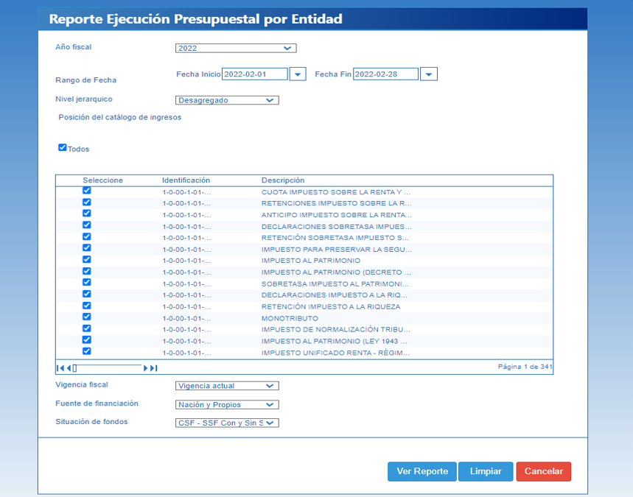

Slide 40
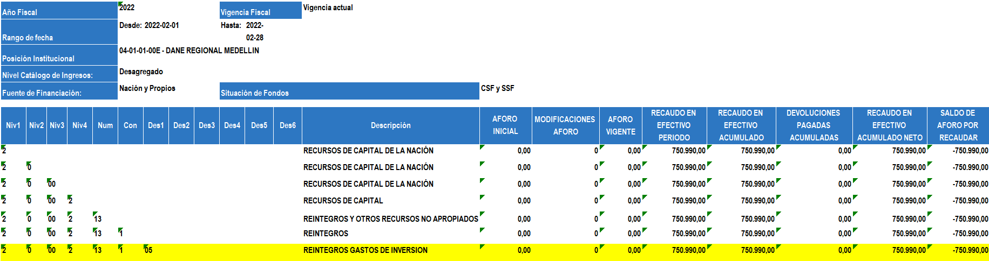
EJECUCIÓN PRESUPUESTAL POR SUBUNIDAD

Slide 41

GESTIÓN DE INGRESOS
Causación de Ingresos
Recaudo de Ingresos
Presenta la información agregada de causaciones, recaudos (efectivo, papeles y compensaciones) así como las devoluciones por unidad y rubro presupuestal de ingresos.
Ingresos Contingentes
Clasificación de Recaudos de Vigencia Anterior
Importante
Este reporte se debe generar una vez efectuado el cierre presupuestal mensual
Compensación
Devolución de Ingresos
Reportes

Slide 42
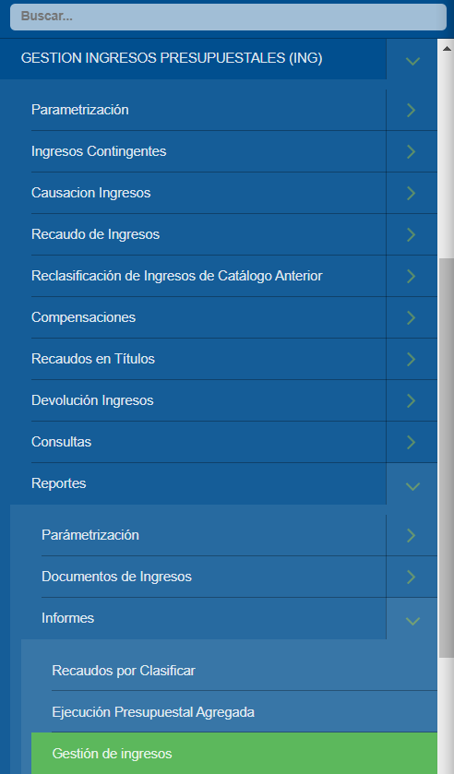
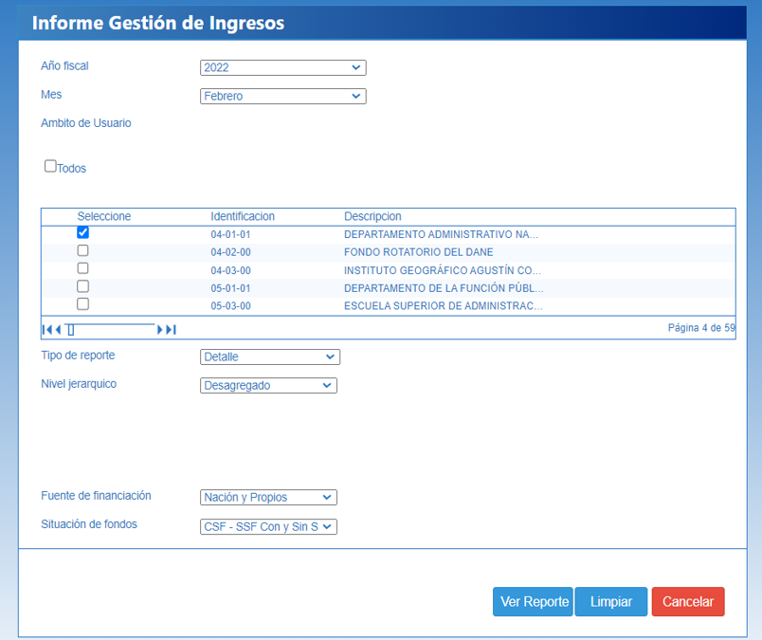

Slide 43
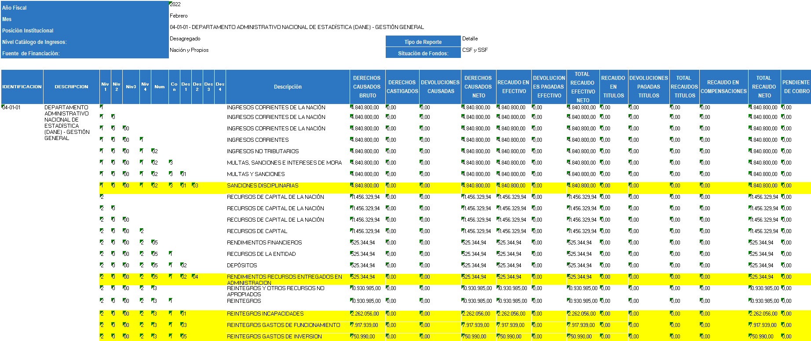
GESTIÓN DE INGRESOS

Slide 44
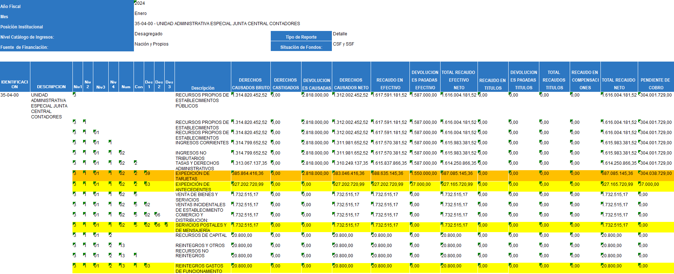
GESTIÓN DE INGRESOS

Slide 45
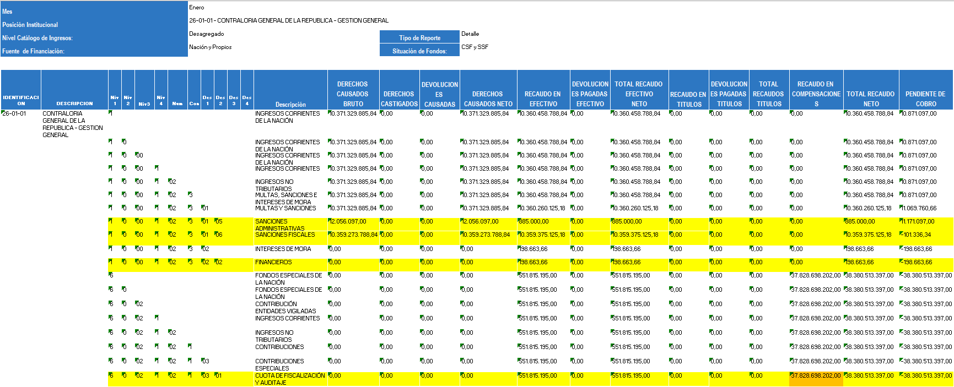
GESTIÓN DE INGRESOS

Slide 46
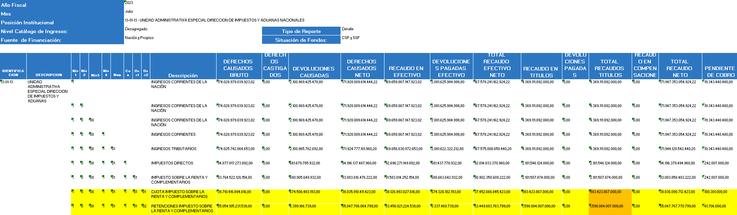
GESTIÓN DE INGRESOS

Slide 47

GESTIÓN DE INGRESOS
Causación de Ingresos
Recaudo de Ingresos
Presenta la información detallada de cada uno de los documentos que se generan en la gestión de ingresos.
Presenta el historial de afectación del respectivo documento.
Ingresos Contingentes
Clasificación de Recaudos de Vigencia Anterior
Compensación
Devolución de Ingresos
Reportes

Slide 48
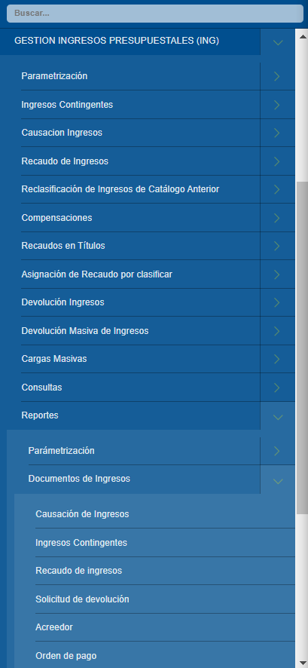
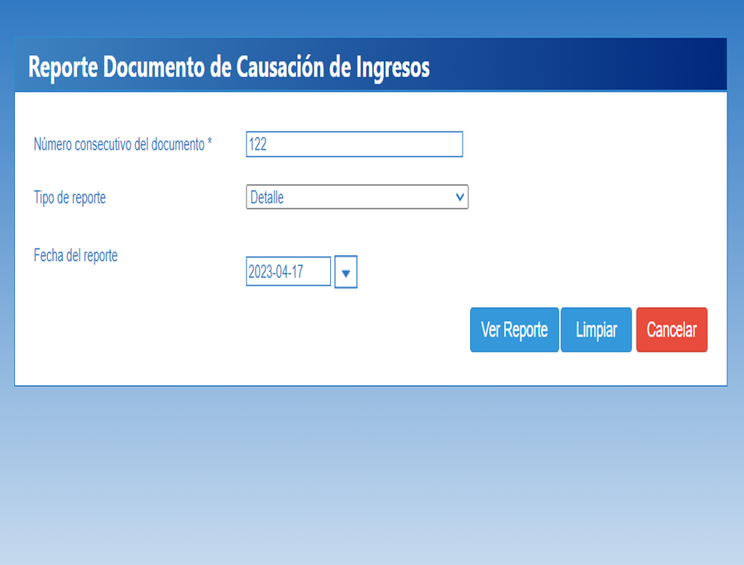

Slide 49
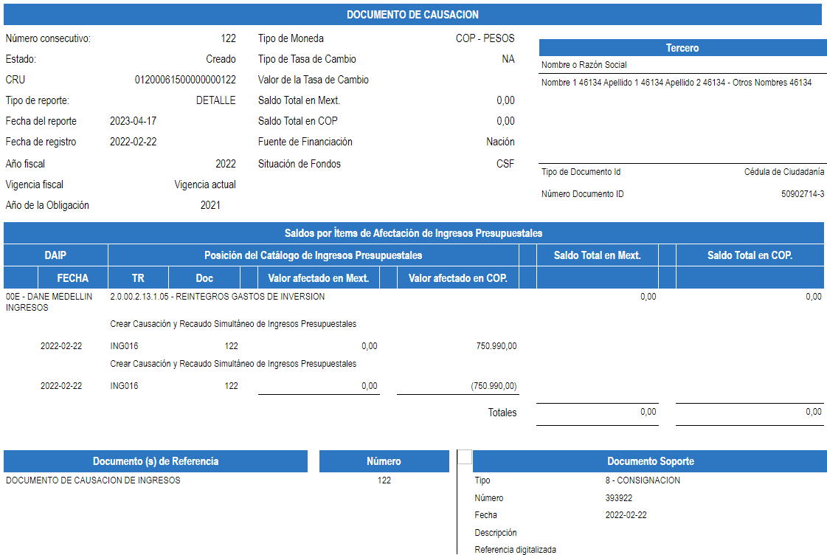
REPORTES DOCUMENTOS DE INGRESOS - CAUSACIÓN

Slide 50
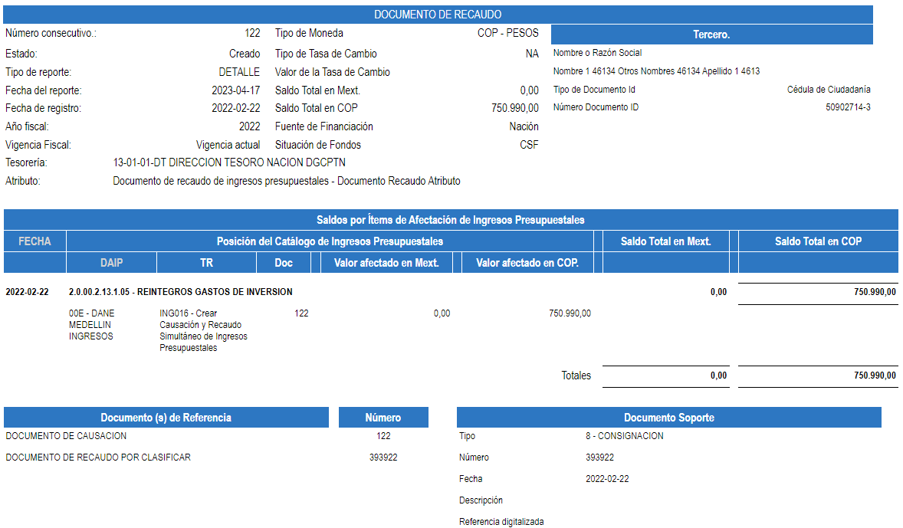
REPORTES DOCUMENTOS DE INGRESOS - RECAUDO

Slide 51
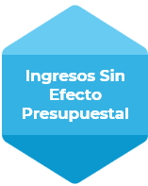
GESTIÓN DE INGRESOS
Causación de Ingresos
Recaudo de Ingresos
Presenta la información de gestión de ingresos sin efecto presupuestal (Recaudos de Documentos de Recaudo por Clasificar de vigencias anteriores) a nivel de subunidad o unidad ejecutora.
Ingresos Contingentes
Clasificación de Recaudos de Vigencia Anterior
Importante
La información se puede obtener con vista Agregada y Detalle.
Compensación
Devolución de Ingresos
Reportes

Slide 52
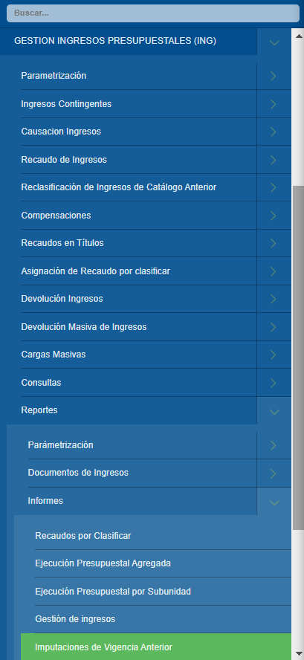
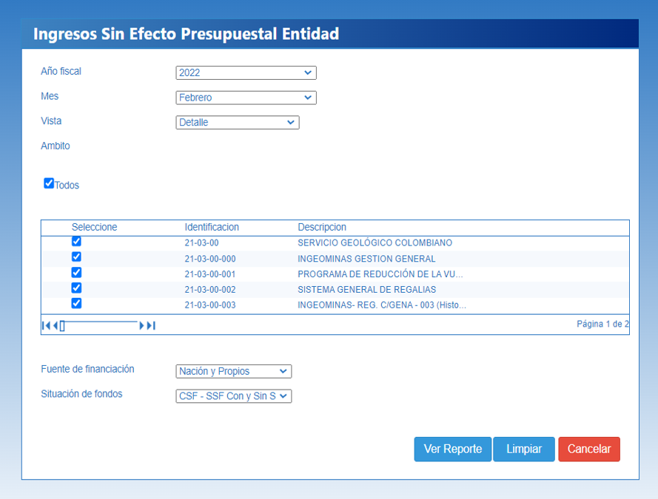

Slide 53
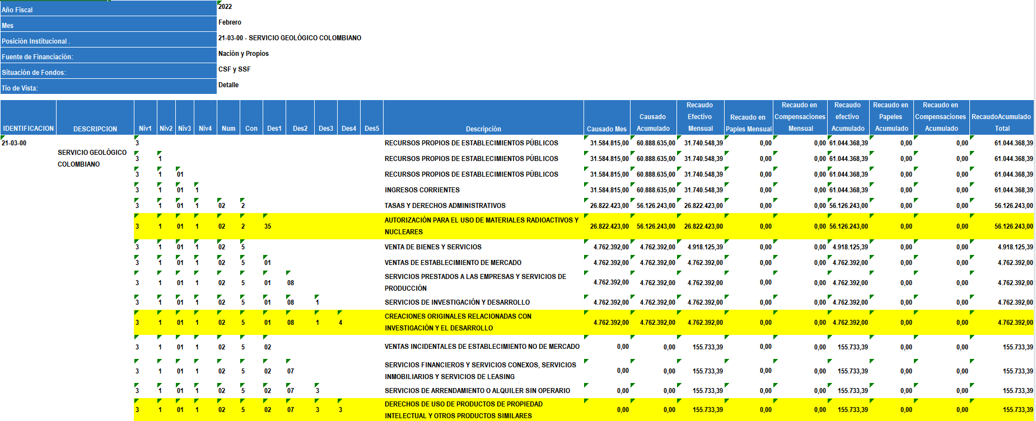
EJECUCIÓN SIN EFECTO PRESUPUESTAL

Slide 54

GESTIÓN DE INGRESOS
Causación de Ingresos
Presenta el listado de documentos de ingresos por unidad Y/O subunidad ejecutora, generados durante la vigencia.
Recaudo de Ingresos
Ingresos Contingentes
Importante
El rango de fechas no debe ser superior a 3 meses
Para validar con el informe de ejecución es preciso excluir las reclasificaciones, y tener en cuenta la fecha de las anulaciones.
Clasificación de Recaudos de Vigencia Anterior
Compensación
Devolución de Ingresos
Reportes

Slide 55
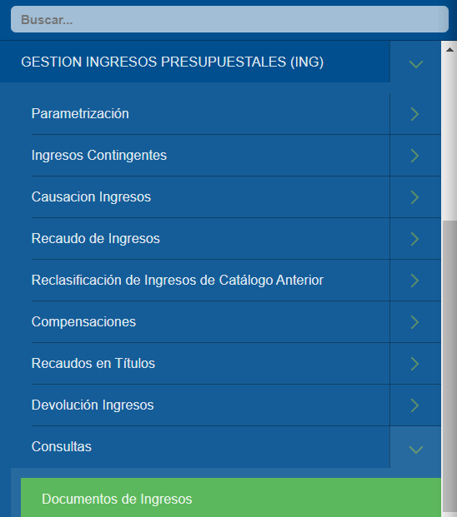
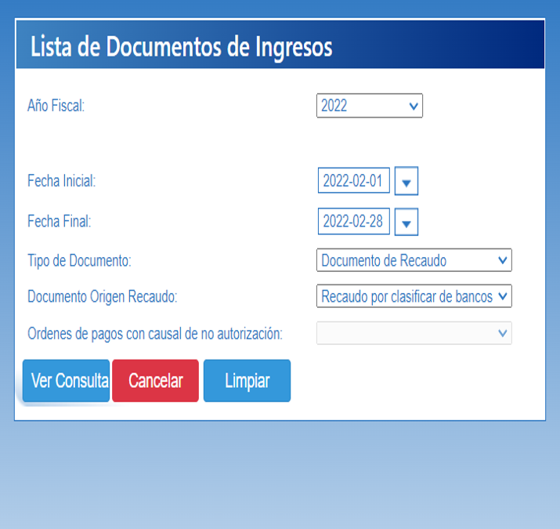

Slide 56
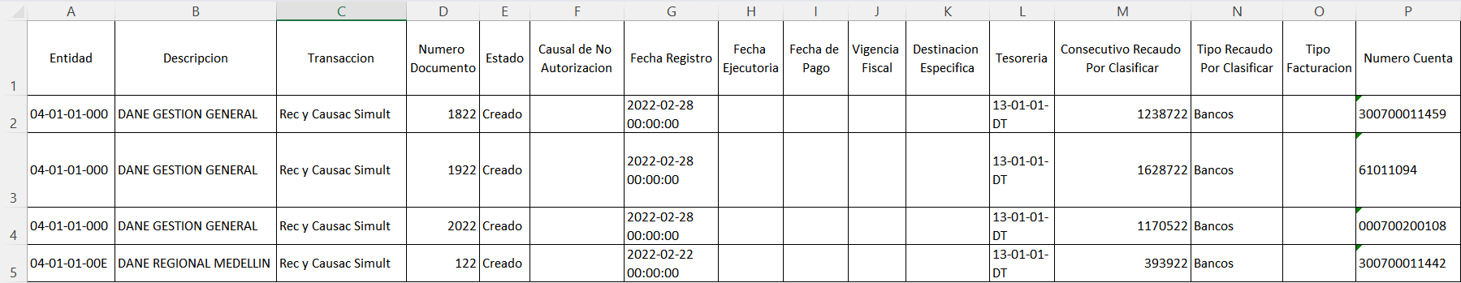
CONSULTA DE DOCUMENTOS

Slide 57
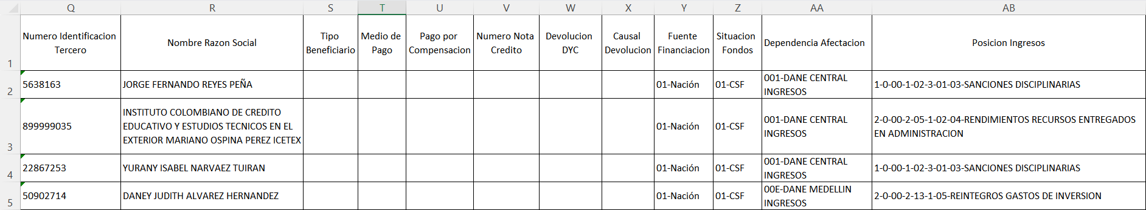
CONSULTA DE DOCUMENTOS

Slide 58
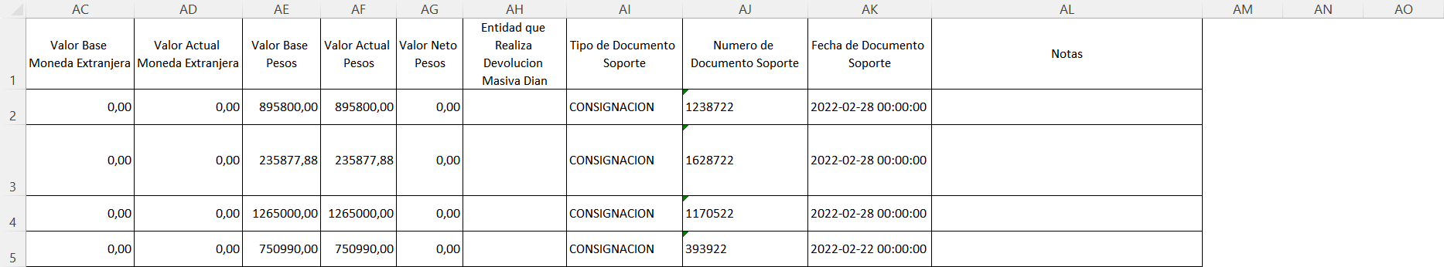
CONSULTA DE DOCUMENTOS

Slide 59





INFORMACIÓN IMPORTANTE

Slide 60



RECLASIFICACIÓN DEL CONCEPTO PARA DOCUMENTOS DE INGRESOS
01
Reclasificación de Causación
Solo se puede llevar a cabo la reclasificación del concepto de un documento de ingresos cuando este tiene asociado una posición de ingresos de un catálogo NO Vigente o creado antes de la vigencia del 2019.
02
Reclasificación de Recaudo
03
Reclasificación de Acreedor
Sin Efecto Contable y Presupuestal

Slide 61

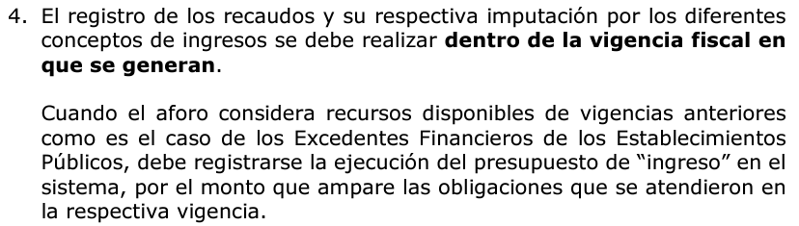
EXECEDENTES FINANCIEROS
Los establecimientos públicos que tengan aforados recursos por concepto de excedentes financieros deben registrarlos consultando las instrucciones impartidas por la DGPPN en la circular de cierre y el procedimiento publicado por la Administración del SIIF Nación.

Slide 62
RENDIMIENTOS FINANCIEROS CUN
Se recomienda a las entidades autorizadas a recibir estos rendimientos consultar los documentos de recaudo por clasificar asignados por la DGCPyTN y realizar la imputación de los mismos antes del cierre de ingresos.

Slide 63




PROCESOS DE ACUMULACIÓN DE FACTURAS ELECTRÓNICAS
Proceso de Acumulación de Facturas a Contado
Proceso de Acumulación de Facturas a Plazos
Proceso de Acumulación de Recaudos de Facturas
ING110
ING111
ING112
Como Funciona

Slide 64

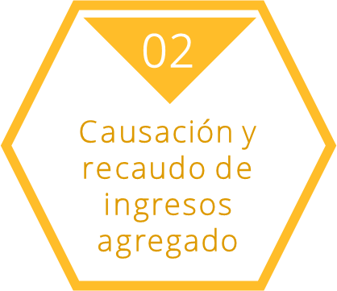



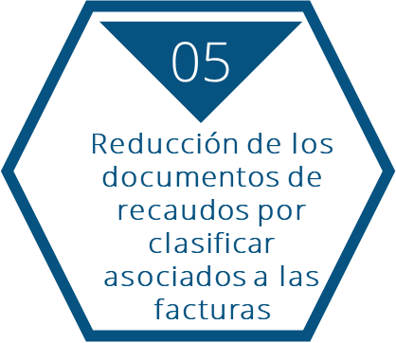
COMO FUNCIONAN LOS PROCESOS DE ACUMULACIÓN
Facturas elaboradas por el módulo Derechos y Cartera
Proceso de Acumulación

Slide 65




REPORTES Y CONSULTAS DEL PROCESO DE ACUMULACIÓN DE FACTURAS ELECTRÓNICAS

Slide 66

INFORME SALDOS POR IMPUTAR

Slide 67

INFORME SALDOS POR IMPUTAR

Slide 68

REPORTES DETALLES RECAUDOS POR CLASIFICAR (Agregado Factura Electrónica)

Slide 69

REPORTES DETALLES RECAUDOS POR CLASIFICAR (Derechos y Cartera)

Slide 70

CONSULTA DOCUMENTOS DE INGRESOS

Slide 71

CONSULTA DOCUMENTOS DE INGRESOS

Slide 72

CONSULTA DOCUMENTOS DE INGRESOS

Slide 73

CONSULTA DOCUMENTOS DE INGRESOS

Slide 74

RECOMENDACIONES
Consultar de forma permanente la página web del ministerio de hacienda para verificar las publicaciones de la administración SIIF y de los órganos rectores.
Registrar los excedentes financieros de acuerdo con la circular de cierre de vigencia emitida por la DGPPN.
Verificar que la afectación Contable y de la libreta de recursos administrados CUN sean consistentes.
Para la administración de los conceptos de ingreso atender lo dispuesto en el flujo de información CGN – DGPPN – SIIF.
Las solicitudes de creación, habilitación y/o modificación de conceptos presupuestales de ingresos deben ser tramitados ante la DGPPN a través del SITPRES
Consultar el “Catálogo de Clasificación Presupuestal” publicado por la DGPPN
Guías de Ingresos
Catalogo Presupuestal
Normatividad DGPPN
Ruta www.minhacienda.gov.co / SIIF Nación / Ciclo de Negocios / Gestión de Ingresos
Ruta www.minhacienda.gov.co / SIIF Nación / Catalogo de Clasificación Presupuestal / Actas / Herramientas
Ruta: www.minhacienda.gov.co / Entidades de Orden Nacional / Presupuesto General de la Nación / Normatividad PGN

